Slide 1
Колобок

Slide 2
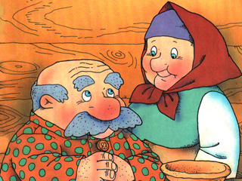
Жили-были старик со старухой.
Вот и просит старик:
- Испеки мне, старая, колобок.
- Да из чего ж испечь-то? Муки нет!
- Эх, старуха! А ты по амбару помети, по сусекам поскреби. Вот и наберётся.

Slide 3
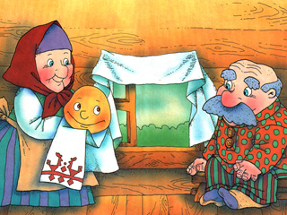
Старуха так и сделала: намела, наскребла горсти две муки, замесила тесто на сметане, скатала колобок, изжарила его в масле и положила на окно простынуть.

Slide 4
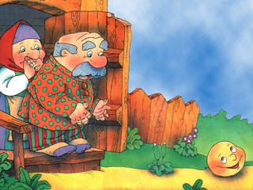
Надоело Колобку лежать, он и покатился с окна на заваленку, с заваленки - на травку, с травки - на дорожку и покатился по дорожке.

Slide 5
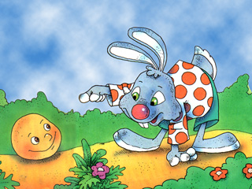
Катился Колобок по дороге, а навстречу ему - Заяц:
- Колобок, Колобок! Я тебя съем!
- Не ешь меня, косой! А лучше послушай, какую я тебе песенку спою!
Заяц уши поднял, а Колобок запел:

Slide 6
- Я - Колобок, Колобок, по амбару метён,
по сусекам скребён, на сметане мешон,
в печку сажен, на окошке стужен!
Я от дедушки ушёл, я от бабушки ушёл,
а от тебя, Зайца, нехитро уйти!
И покатился Колобок дальше, только Заяц его и видел!

Slide 7
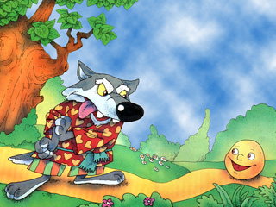
Катится колобок по тропинке в лесу, а навстречу ему - серый Волк:
- Колобок, Колобок! Я тебя съем!
- Не ешь меня, серый Волк! Я тебе песенку спою!
И Колобок запел:

Slide 8
- Я - Колобок, Колобок, по амбару метён,
по сусекам скребён, на сметане мешон,
в печку сажен, на окошке стужен!
Я от дедушки ушёл, я от бабушки ушёл,
я от Зайца ушёл,
а от тебя, Волка, нехитро уйти!
Покатился Колобок дальше, только Волк его и видел!

Slide 9
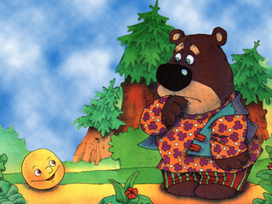
Катится Колобок по лесу, а навстречу ему Медведь идёт. Хворост ломает, кусты к земле гнёт!
- Колобок, Колобок! Я тебя съем.
- Ну где тебе, косолапому, съесть меня! Послушай лучше мою песенку.
Колобок запел, а Миша уши и развесил:

Slide 10
- Я - Колобок, Колобок, по амбару метён,
по сусекам скребён, на сметане мешон,
в печку сажен, на окошке стужен!
Я от дедушки ушёл, я от бабушки ушёл,
я от Зайца ушёл, я от Волка ушёл,
а от тебя, Медведь, полгоря уйти!
И покатился Колобок, Медведь только вслед ему посмотрел.

Slide 11
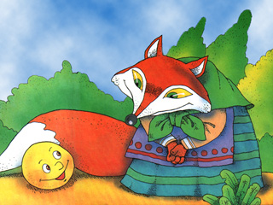
Катится Колобок, а навстречу ему - Лиса:
- Здравствуй, Колобок! Какой ты пригоженький и румяненький!
Колобок рад, что его похвалили, и запел свою песенку.
А Лиса слушает, да всё ближе подкрадывается.

Slide 12
- Я - Колобок, Колобок, по амбару метён,
по сусекам скребён, на сметане мешон,
в печку сажен, на окошке стужен!
Я от дедушки ушёл, я от бабушки ушёл,
я от Зайца ушёл, я от Волка ушёл,
от Медведя ушёл,
а от тебя, Лиса, нехитро уйти!

Slide 13
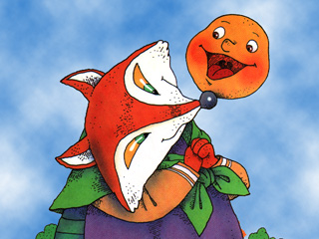
- Славная песенка! — сказала Лиса. - Да то беда, голубчик, что я стара стала, плохо слышу. Сядь ко мне на мордочку, да пропой ещё разочек.
Колобок обрадовался, что его песенку похвалили, да и запел:
- Я - Колобок, Колобок... А Лиса его - ам! - и съела.

